Slide 1
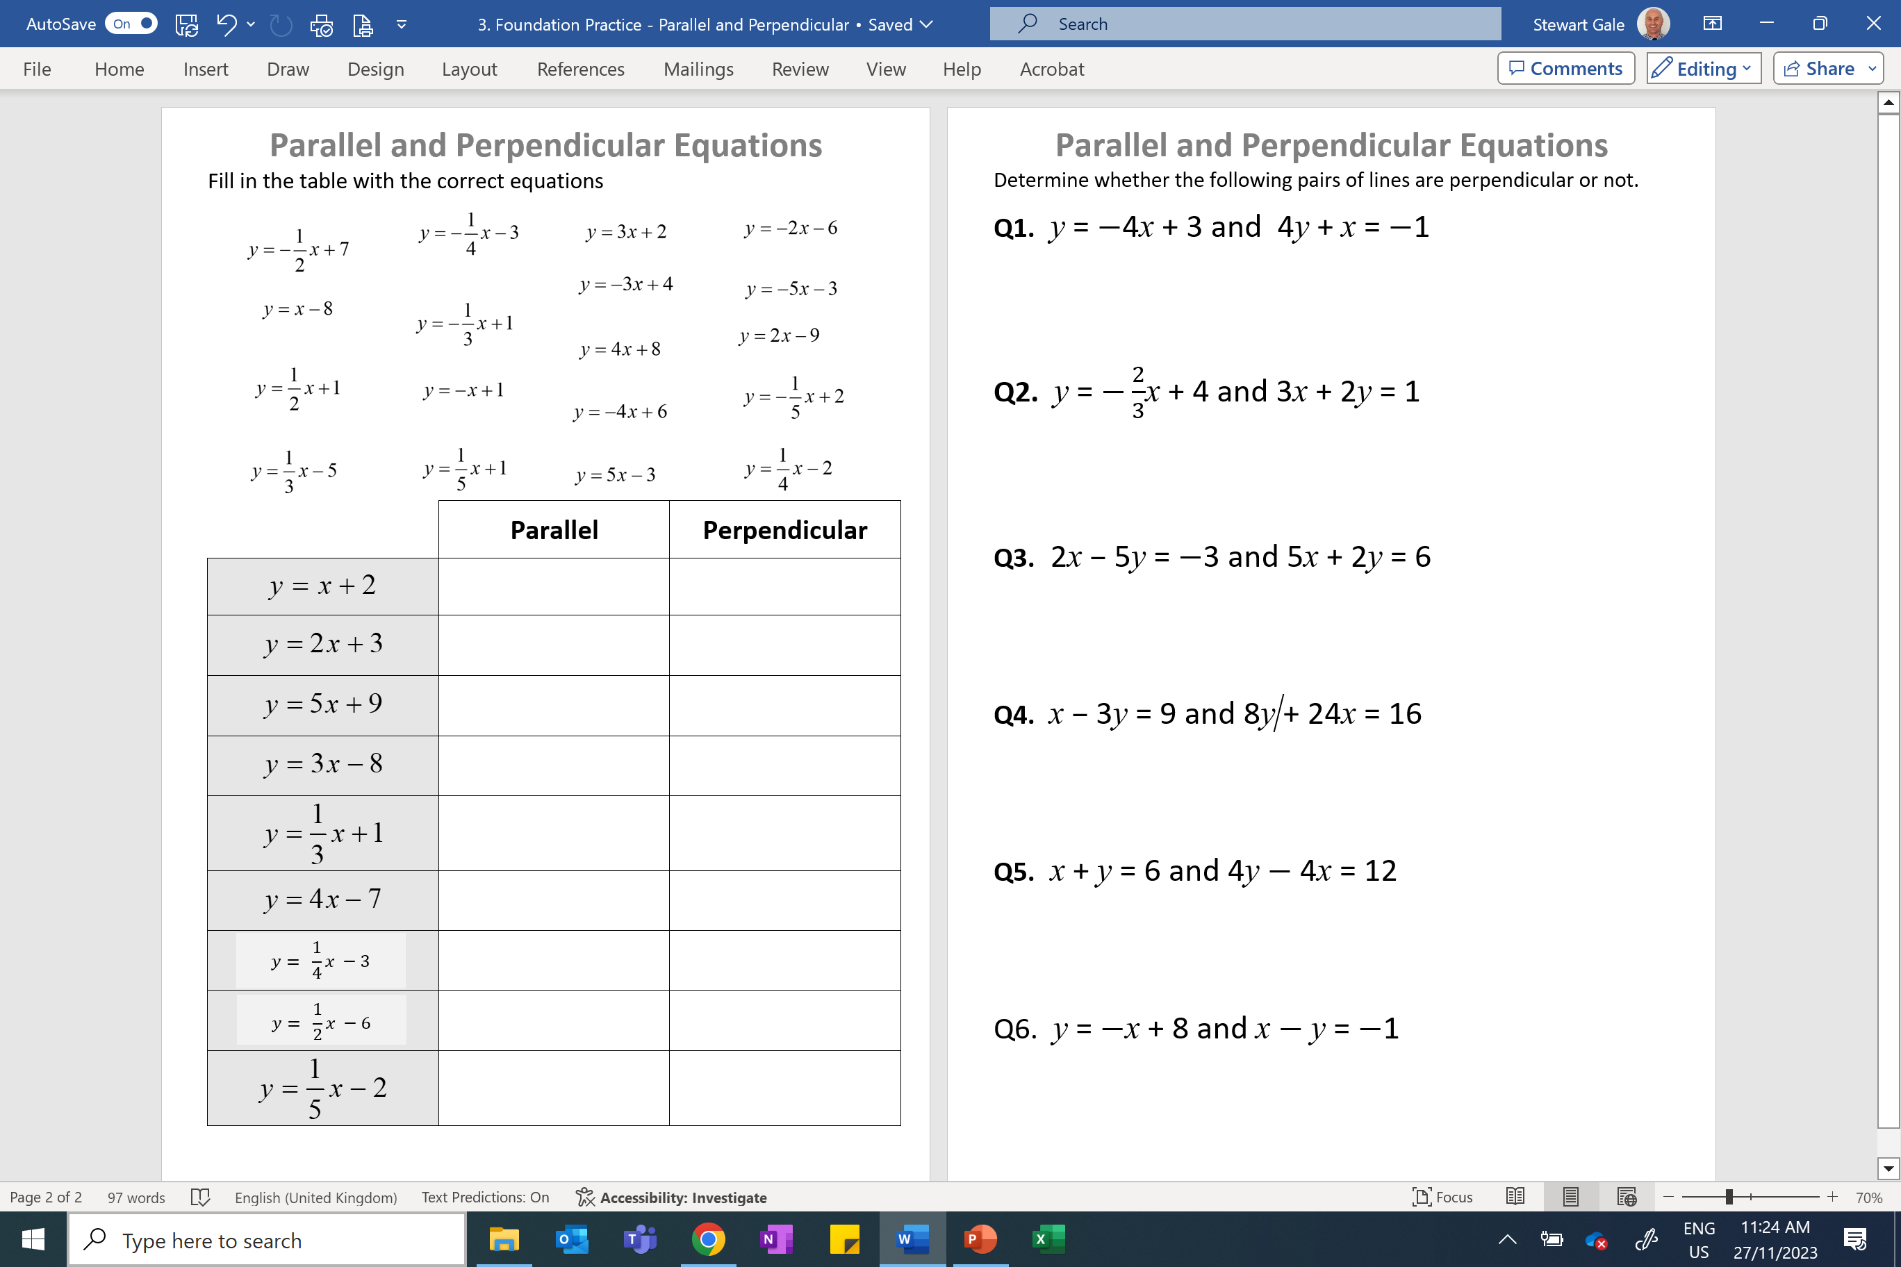

Slide 2
ANSWERS

Slide 3
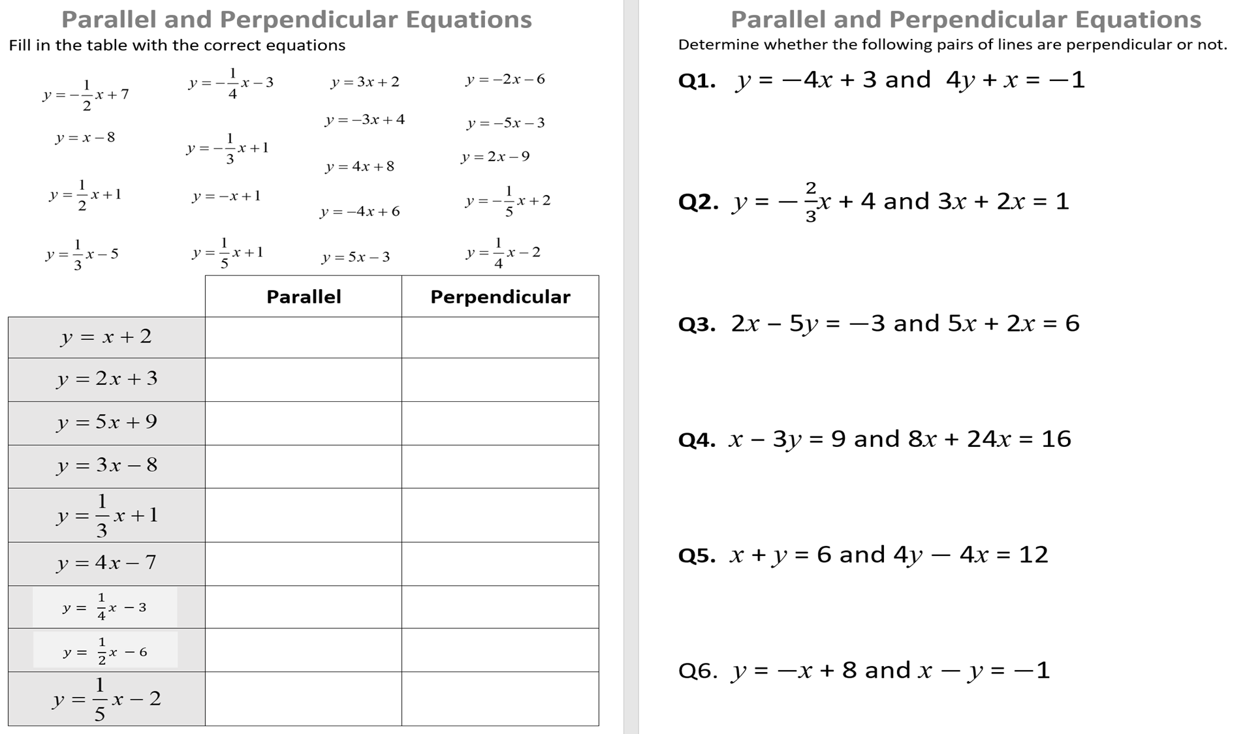
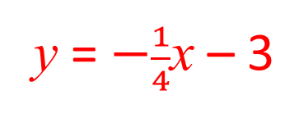
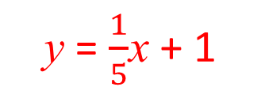
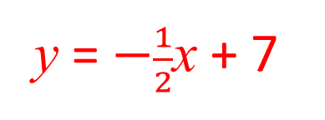
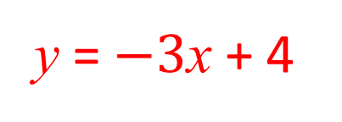
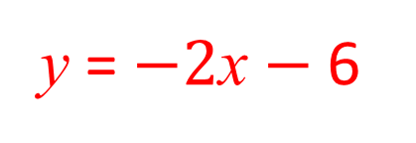
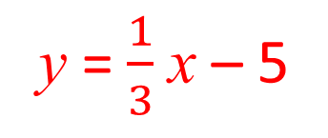
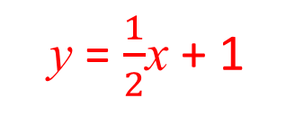
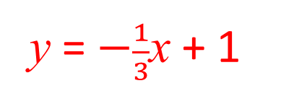
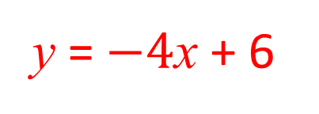
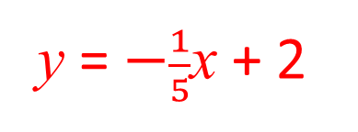
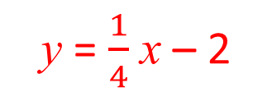
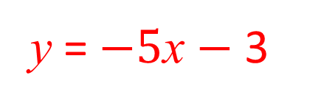
y = x – 8
y = –x + 1
y = 2x – 9
y = $−\frac{1}{2}$x + 7
y = 5x – 3
y = $−\frac{1}{5}$x + 2
y = 3x + 2
y = $−\frac{1}{3}$x + 1
y = $\frac{1}{3}$x – 5
y = $−3$x + 4
y = 4x + 8
y = $−\frac{1}{4}$x – 3
y = $\frac{1}{4}$x – 2
y = $−4$x + 6
y = $\frac{1}{2}$x + 1
y = $−2$x $−$6
y = $\frac{1}{5}$x + 1
y = $−5$x $−$ 3

Slide 4
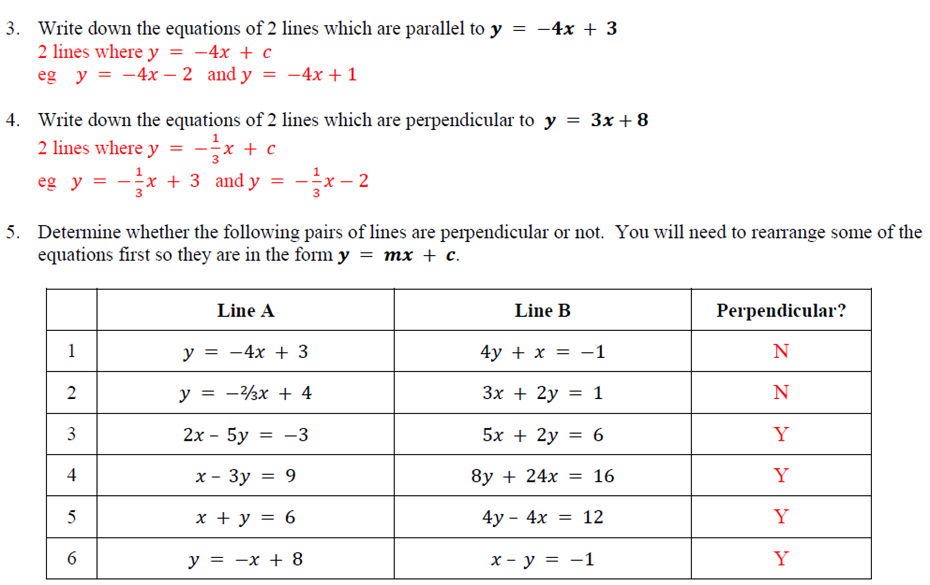
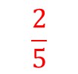

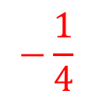
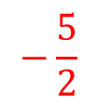

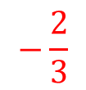

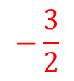
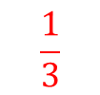



$$−4$$
$$−\frac{1}{4}$$
N
N
$$−\frac{2}{3}$$
$$−\frac{3}{2}$$
N
N
$$\frac{2}{5}$$
$$−\frac{5}{2}$$
Y
Y
$$\frac{1}{3}$$
$$−3$$
Y
Y
$$−1$$
$$1$$
Y
Y
$$−1$$
$$1$$
Y
Y

